Slide 1
计算机系统基础 Introduction to Computer Systems
王晶
jwang@ruc.edu.cn，信息楼124
2023年9月

Slide 2
目录
课程基本信息
课程学习动机
有趣的四个现实
人工智能与系统
计算机系统概述

Slide 3
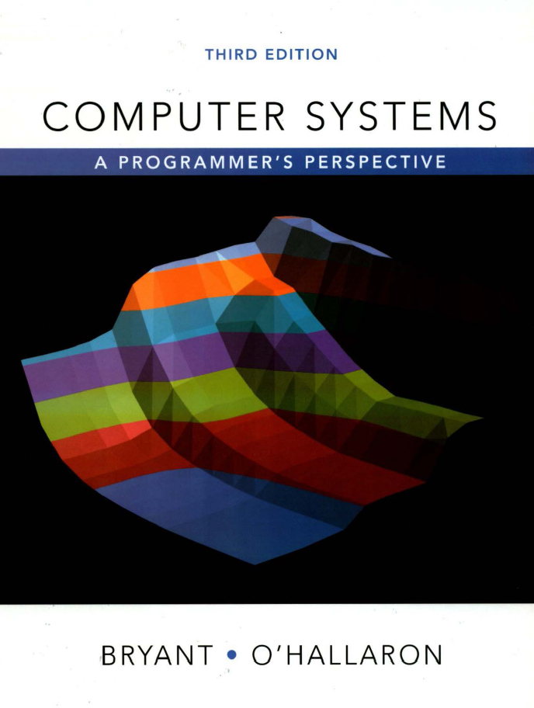
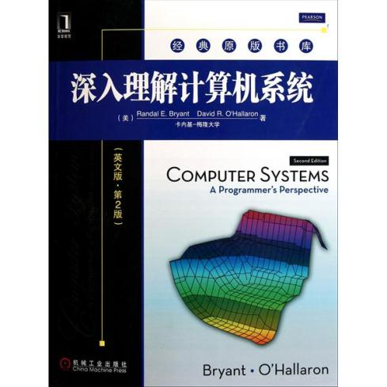
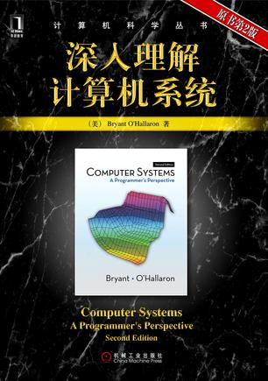
课程教材
Computer Systems: A Programmer's Perspective（3rd Edition） 深入理解计算机系统（英文版·第3版）
英文版作者: （美）Randal E.Bryant / David O'Hallaron
教材升级到第3版
这些是第2版

Slide 4
CS:APP
Computer Systems: A Programmer’s Perspective
两学期，7学分 (3+4)
计算机系统基础、操作系统荣誉课程
两大特点
从程序员角度理解，有趣、有用
平台课程，上面可以进一步深入学习具体方向，自由组合课程
现代处理器设计
编译原理
智能计算系统
其他高校经验
CMU, 北大、清华姚班、复旦、上交、浙大

Slide 5
CS:APP
Computer Systems: A Programmer’s Perspective
理解C语言下面的内容
数字的表示和运算方法
汇编语言（与C的对应，性能优化）
CPU的工作原理
程序性能优化
操作系统（硬件虚拟化、持久存储、并发）
+ OS:TEP
网络（TCP/IP）

Slide 6
CS:APP
第一学期
1. 计算机系统概述
2. 信息的表示和处理
3. 程序的机器级表示
期中考试
4. 存储层次结构
5. 程序性能优化
6. 链接*
期末考试
第二学期
7. 进程和CPU调度
8. 虚拟内存
9. I/O和文件系统
10. 计算机网络
11. 并发编程

Slide 7
上机安排
周一11-13节：下午6:00～8:30，理工配楼二层机房
上机实验
测试
习题讲解/答疑
实验内容
Lab1: DataLab
Lab2: BombLab
Lab3: AttackLab
Lab4: CacheLab
辅助课程
C++基本语法
Shell和Vim基本工具
逆向工程

Slide 8
成绩构成
平时成绩(65%)
期中考试 (50%)
实验 (40%)
Don’t cheat
Start early
作业 (10%)
期末考试(35%)
课程资料和作业提交
http://obe.ruc.edu.cn/

Slide 9


授课教师
王晶
Email: jwang@ruc.edu.cn
电话: 13126606010
微信手机同号
办公室：信息楼124

Slide 10
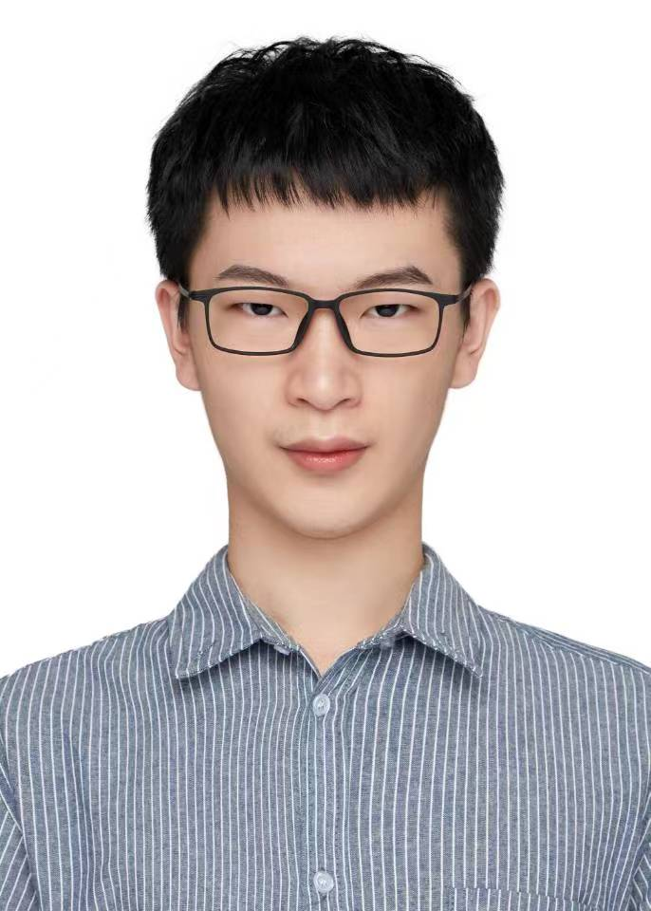
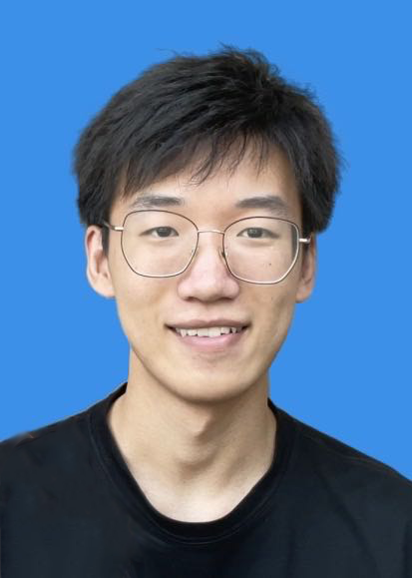
2022-2023助教
赵桐
Email: 2021201517@ruc.edu.cn
尹彦彬
Email: 2021201609@ruc.edu.cn

Slide 11
目录
课程基本信息
课程学习动机
有趣的四个现实
人工智能与系统
计算机系统概述

Slide 12
学习动机
为什么学习？学习什么？
从课程题目《计算机系统基础》出发
计算机
你是否了解计算机的前世今生？
你是否了解未来将要从事的这个行业的发展状况？
计算机系统
什么是计算机系统
计算机系统包括哪些内容

Slide 13

单选题
1分
世界上第一台电子计算机是？
A
ENIAC
B
ABC
C
A和B都不是
D
A和B都是
提交

Slide 14
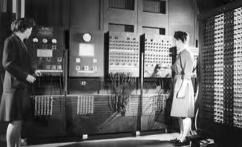
ENIAC：世界上第一台电子计算机
时间：1946年2月14日
地点：宾夕法尼亚大学
功率：150千瓦
占地：170平方米
重量：30吨
成本：40万美元
Notes:
以alphogo为代表的每秒钟万亿次的运算还

Slide 15
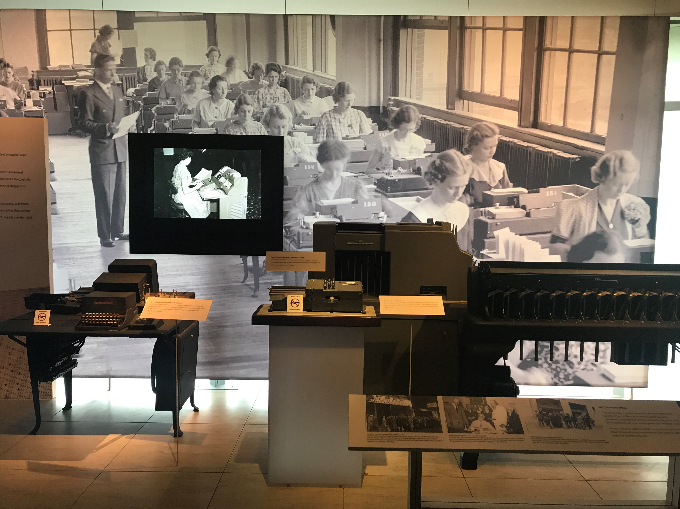
ENIAC的研制背景：第二次世界大战
需求：每天6张弹道表
现实：200人2个月完成一张

Slide 16
ENIAC的主要设计者

Slide 17
第一台电子计算机之争
1967年，Honeywell公司起诉Sperry Rand公司专利违法
1973年，美国明尼苏达州法院裁定ENIAC专利无效

Slide 18
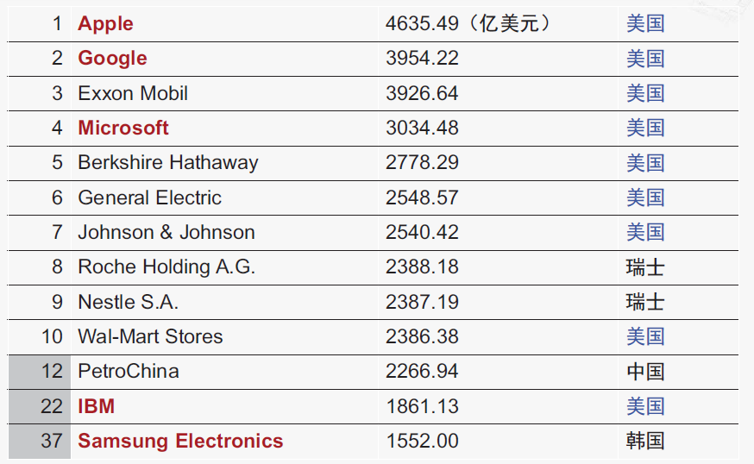
全球企业股票市值（2014.2）
36 Alibaba 1680.00 中国
Notes:
3 美孚
5 巴菲特创建，投资公司，可口可乐，华盛顿邮报
7强生
8制药
9雀巢

Slide 19
全球企业股票市值(2024.4)
排行 | 公司名称 | 行业 | 市值（亿美元）
1 | 微软 | 软件 | 31300
2 | 苹果 | 科技 | 26500
3 | 英伟达 | 半导体 | 22600
4 | 沙特阿美 | 能源 | 19820
5 | 谷歌 | 互联网 | 16590
6 | 亚马逊 | 电子商务 | 6850
7 | 脸书 | 互联网 | 7800
8 | 伯克希尔哈撒韦公司 | 投资 | 11400
9 | 礼来 | 制药 | 6050
10 | 台积电 | 半导体 | 4590
11 | 博通 | 半导体 | 5410
21 | 三星 | 韩国 | 3420
26 | 腾讯 | 中国 | 2950
Notes:
3 美孚
5 巴菲特创建，投资公司，可口可乐，华盛顿邮报
7强生
8制药
9雀巢

Slide 20
目录
课程基本信息
课程学习动机
有趣的四个现实
人工智能与系统
计算机系统概述

Slide 21
为什么要学习计算机系统？
从Programmer角度看
计算机是一个黑盒，接受指令（C, Java, Python, …）
学会编程和算法就可以了，有些公司面试也只考这些(软工)
以上认识建立在一个假设基础上：
计算机黑盒是完美的，高性能、很智能、不出错
但实际上计算机系统并不完美（Abstraction Is Good But Don’t Forget Reality）
学习计算机系统课程，主要是要了解其局限性（程序出Bug、性能出问题等）
成为更好的Programmer
4个有趣的现实问题

Slide 22
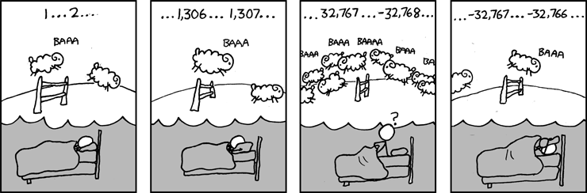
问题1：整型不是整数，浮点型不是实数 Ints are not Integers, Floats are not Reals
例1.1：x² ≥ 0永远成立吗?
如果 x 是浮点型，成立
如果 x 是整型
40000 * 40000 → 1600000000
50000 * 50000 → 负数，因为整型有上界溢出
例1.2：是否满足结合律 (x + y) + z = x + (y + z)?
如果x, y, z是整型，满足结合律
如果x, y, z是浮点型
(1e20 + -1e20) + 3.14 → 3.14
1e20 + (-1e20 + 3.14) → 0，因为浮点数精度不同不满足结合律

Slide 23
计算机系统中的算术 ≠ 数学中的算术(1/2)
整数性质
交换律: a+b = b+a
结合律: (a+b)+c=a+(b+c)
分配律: a∙(b+c)=a∙b + a∙c
整型运算满足以上性质
实数性质
单调性：if a ≥ b, c ≥ 0, then (a+c) ≥ (b+c)
浮点型运算满足单调性
Notes:
计算机算术 不等于 数学中的算术
http://book.51cto.com/art/201011/232731.htm

Slide 24


计算机系统中的算术 ≠ 数学中的算术(2/2)
有些性质在计算机系统中并不成立
计算机系统只能表示“有限大小的数”：溢出问题（例1.1）
浮点型不满足结合律：舍入操作会造成精度误差（例1.2）
需要记住计算机中不同数据类型所满足的数学性质
对编译器和科学计算程序员尤为重要：因为缺少一些数学性质会使得解决某些简单问题变得麻烦。
例1.3：
两个整型a和b是否相等：a == b
两个浮点型a和b是否相等：a == b
因为两个数精度可能不同
正确方法——作差取绝对值
fabs (a-b)<= epsilon, (epsilon是很小的数，如0.00001)
Notes:
计算机算术 不等于 数学中的算术
例题3：浮点数a和b不能直接用 == 来比相等，因为两个数精度不同。
http://blog.chinaunix.net/space.php?uid=9079364&do=blog&id=2436074
数学运算都会涉及一个精度问题，计算结果要求精确到小数后多少位，直接用“==”判断结果不恰当
浮点数有效位数有15-16位（double），例如一个浮点数是 a=2.22507 e –308，一般意义上我们完全可以认为它等于"0“
但是用"==0.0"返回的永远是false;

Slide 25
单选题
1分
这样一段程序输出什么？
int array[] = {1,2,3};
#define TOTAL sizeof(array) /* unsigned int */
void main() {
int d = -1;
if (d <= TOTAL)
printf("small\n");
else printf("large\n");
}
A
small
B
large
提交

Slide 26
问题2：了解汇编 (1/4) You’ve Got to Know Assembly
可能你永远都不会去写汇编程序，但是……
有助于了解机器层面的程序执行模型
帮助查找底层实现相关的程序错误（bug）
例2.1：比较整型(int)、无符号整型(unsigned int)
d = −1 < TOTAL=12，理应输出small，但结果却是large
sizeof()的返回值是unsigned int；
if语句作比较时，编译器认为−1是unsigned int (很大的整数)
通过底层汇编代码/目标程序文件(二进制文件)查看 d 的数值
int array[] = {1,2,3};
#define TOTAL sizeof(array) /* unsigned int */
void main() {
int d = -1;
if (d <= TOTAL)
printf("small\n");
else printf("large\n");
}
Notes:
事实二：你需要了解汇编
了解汇编的目的是 → 了解机器层面执行模型的关键
好处是：找bug、提高程序性能、实现系统软件、恶意软件
例2.1：整形（int）的取值范围是-32768到32767，无符合整形（unsigned int）取值范围是0到65535
http://blog.chinaunix.net/uid-24017974-id-2644031.html
错误原因
TOTAL所定义的值是unsigend int类型（因为sizeof()的返回值是unsigned int类型）。
if语句在signed int和unsigned int类型之间作比较，会自动的将signed int提升为unsigned int类型
而-1转换为无符号整形是个很大很大的数，所以就出现了上面的诡异的BUG。
d = -1 对应的汇编代码是 00401048 mov dword ptr [ebp-4],0FFFFFFFFh 而 FFFFFFFF 是作为无符号整型是一个很大的数。
所以建议是
1、尽量不要在代码中使用无符号类型，以避免增加不必要的复杂性。尤其是，不要仅仅因为无符号数不存在负数，而使用它表示数量
2、尽量使用像int那样的有符号类型，这样涉及升级混合类型的复杂细节时，不必要担心边界情况（如-1被翻译成很大的正数）。
3、应该在表达式中使用强制类型转换，使得操作数均为有符号数或者无符号数，这样就不必由编译器来选择结果。
汇编代码示例
http://www.cnblogs.com/xkfz007/archive/2012/02/05/2338758.html

Slide 27
单选题
1分
以下两个程序效率有什么差别
void fun1(int *x, int *y)
{
*x += *y;
*x += *y;
}
void fun2(int *x, int *y)
{
*x += 2* (*y);
}
A
fun1效率高
B
fun2效率高
C
没差别
提交

Slide 28
问题2：了解汇编 (2/4) You’ve Got to Know Assembly
程序性能调优
例2.2：尝试不同代码写法，分析比较不同的底层汇编代码效率
两个程序似乎有相同的行为。但是fun2的效率会更高
通过底层代码可以看出，fun1需要6次存储器引用，而fun2只需3次
编译器/人工智能的局限性
理解系统低效的原因
void fun1(int *x, int *y)
{
*x += *y;
*x += *y;
}
void fun2(int *x, int *y)
{
*x += 2* (*y);
}
Notes:
http://www.cnblogs.com/yanlingyin/archive/2012/02/04/Programoptimization.html
编译器优化的局限性：
代码有多种写法
不同写法得到的汇编代码的效率是不同的
两个程序似乎有相同的行为。都是将存储在*y处的值两次加到*x处存储的位置。这时，fun2的效率会更高一些
第一个函数需要6次存储器引用（读*x两次，写*x两次，读*y两次）而第二个函数只需3次存储器引用（读*x一次，读*y一次，写*x一次）

Slide 29
问题2：了解汇编 (3/4) You’ve Got to Know Assembly
系统软件或嵌入式软件开发
例如系统软件工程师往往会要求写小段汇编代码
例2.3：把小段汇编代码加入C代码，来访问硬件（处理器）上的周期计数器（cycle counter）。
系统软件不能只用高层抽象，要管理到具体的进程、线程、共享内存等系统底层的状态，甚至控制硬件Cache刷回内存（clflush, mfence）
static unsigned cyc_hi = 0;
static unsigned cyc_lo = 0;
/* Set *hi and *lo to the high and low order bits
of the cycle counter.
*/
void access_counter(unsigned *hi, unsigned *lo){
asm("rdtsc; movl %%edx,%0; movl %%eax,%1"
: "=r" (*hi), "=r" (*lo)
:
: "%edx", "%eax");}
Notes:
例题2.3：访问阿尔法处理器的周期（cycle）计数器，需要在C语言中加入小段汇编代码
http://csapp.cs.cmu.edu/public/1e/ics/code/perf/clock.c

Slide 30
问题2：了解汇编 (4/4) You’ve Got to Know Assembly
防范恶意软件或分析第三方软件的安全性
分析没有源代码的软件时，需要进行反汇编
常见的安全漏洞包括：缓冲区溢出、内存泄露、非授权内存写入等
对反汇编得到的代码进行静态分析，是一种找到已知安全漏洞代码的有效手段
例2.4：定位 gets() 这样不安全函数对应的汇编代码
void main{}
{
char buf[1024];
gets(buf);
/*用户输入不做限制，缓冲区溢出*/
}
#define BUFSIZE 1024
void main{}
{
char buf[BUFSIZE];
fgets(buf, BUFSIZE, stdin);
/*限制输入大小的参数*/
}
Notes:
写病毒程序可以使用很多种语言来写比如C，汇编。但是最适合写病毒程序的还是汇编语言。
汇编语言底层，灵活，速度快，体积小的优势能将一个病毒程序发挥到极至，通常一个程序写出来才几千字节就包含了所有的功能。
可以对系统底层直接操作，实现许多高级语言不能实现的功能，比较高效，写出的程序相对较小，方便传播。
传播和破坏性：全球大部分的电脑使用的是Intel和AMD的CPU，它们的16位CPU、32位CPU和64位CPU的指令集系统基本一致,所以机器语言基本一致.
程序静态分析（Program Static Analysis）可以帮助软件开发人员、质量保证人员查找代码中存在的结构性错误、安全漏洞等问题，从而保证软件的整体质量
http://baike.baidu.com/view/1549698.htm
C 中不安全的函数
http://www.360doc.com/content/11/0610/16/6295074_126040631.shtml

Slide 31
问题3：内存对程序性能的影响至关重要 Memory Matters
Random Access Memory Is an Unphysical Abstraction
内存是有限的
必须合理地分配和管理内存
很多程序受限于内存
内存引用错误尤为严重
错误的危害因时间、空间而异
内存性能并不是始终如一的
高速缓存和虚拟内存极大地影响程序性能
根据存储系统的特点，可以对程序进行调优(见问题4)
Notes:
事实三：内存（对程序性能的影响）至关重要
高速缓存：
缓存技术就是采用速度较快但容量较小的存储器来提高速度较慢但容量较大的存储器的速度。
使用缓存时，必须先查看缓存中是否有需要的项目。如果有，则称之为缓存命中。如果没有，则称之为缓存失误，这时计算机就必须等待往返一次读取庞大而又缓慢的存储器。
最大的缓存也远远小于庞大的存储区。
虚拟内存：
电脑中所运行的程序均需经由内存执行，若执行的程序占用内存很大或很多，则会导致内存消耗殆尽。为解决该问题，Windows中运用了虚拟内存技术，即匀出一部分硬盘空间来充当内存使用。当内存耗尽时，电脑就会自动调用硬盘来充当内存，以缓解内存的紧张。若计算机运行程序或操作所需的随机存储器(RAM)不足时，则 Windows 会用虚拟存储器进行补偿。它将计算机的RAM和硬盘上的临时空间组合。当RAM运行速率缓慢时，它便将数据从RAM移动到称为“分页文件”的空间中。将数据移入分页文件可释放RAM，以便完成工作。 一般而言，计算机的RAM容量越大，程序运行得越快。若计算机的速率由于RAM可用空间匮乏而减缓，则可尝试通过增加虚拟内存来进行补偿。但是，计算机从RAM读取数据的速率要比从硬盘读取数据的速率快，因而扩增RAM容量（可加内存条）是最佳选择。

Slide 32
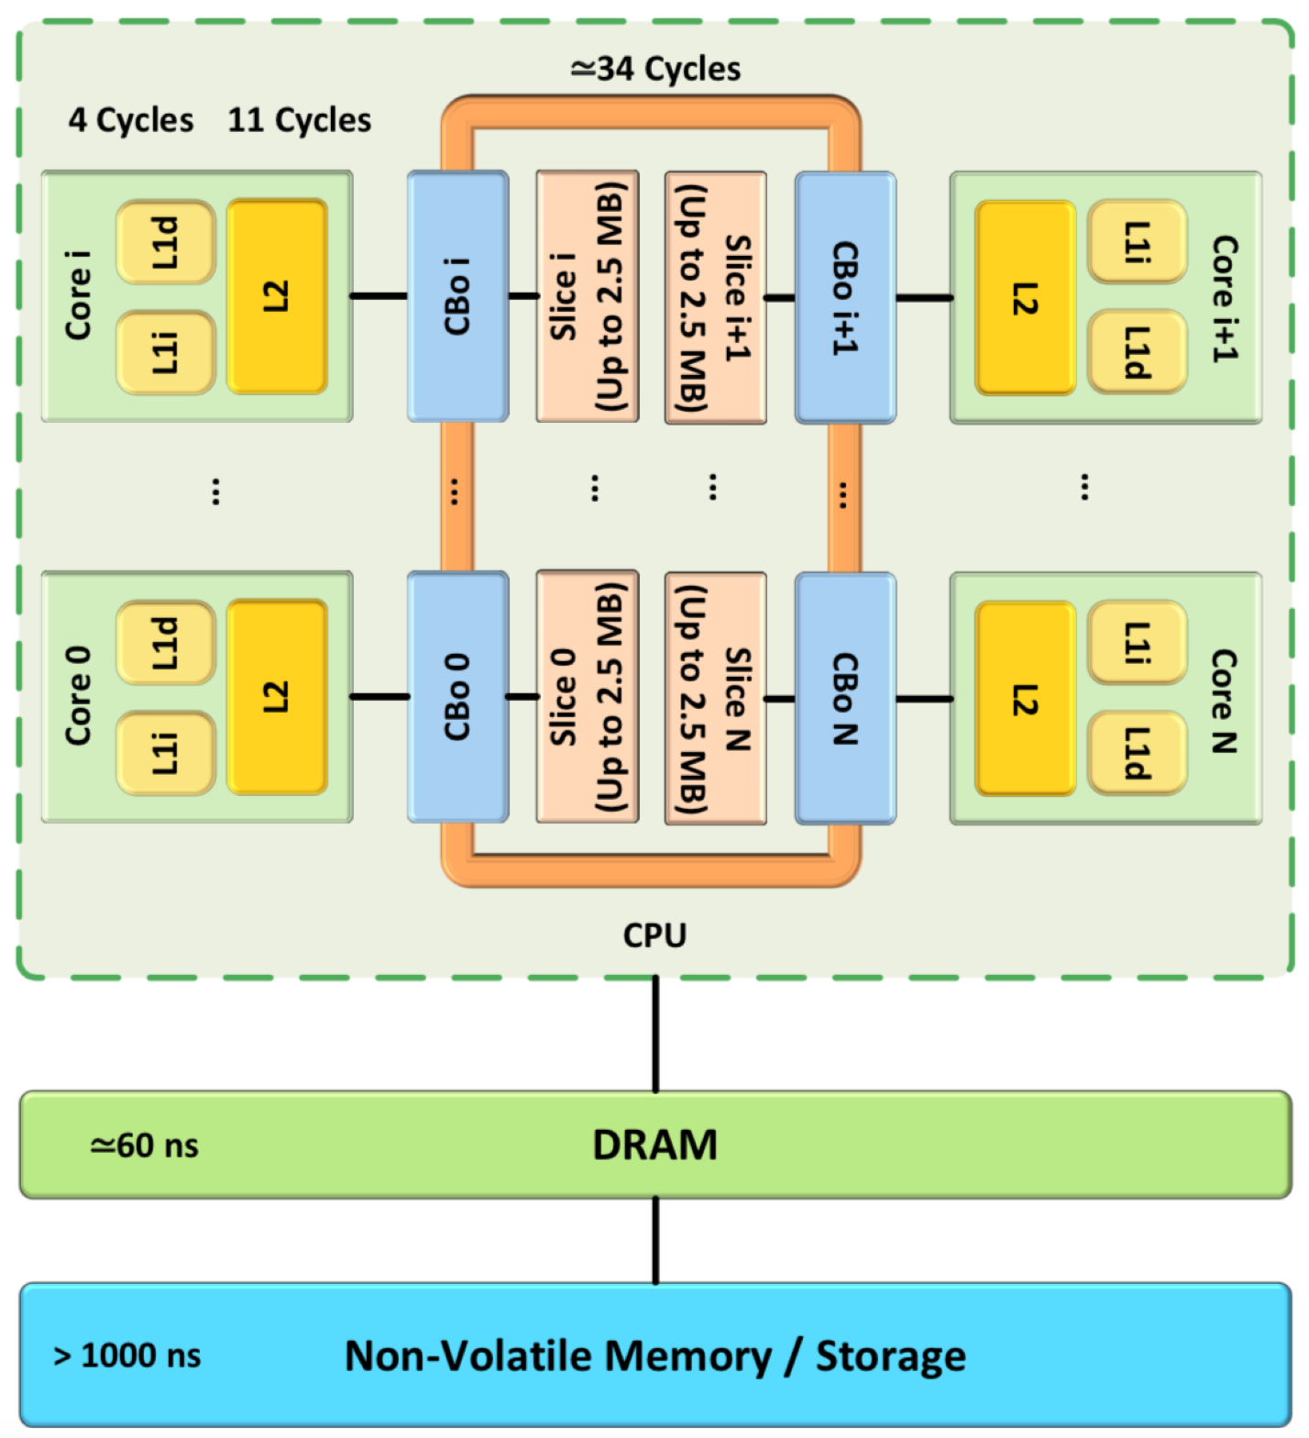
问题3：内存对程序性能的影响至关重要
Memory Matters：An Example
网络速度越来越快，DRAM速度已经跟不上了
例如100G的高速网络中，接受64B的网络包，处理时间只有5.2ns，而DRAM的访问延迟一般是在60ns。这时候只有LLC的延迟可以匹配，34 cycles

Slide 33
内存引用错误 (1/3)
typedef struct {
int a[2];
double d;
} struct_t;
double fun(int i) {
volatile struct_t s;
s.d = 3.14;
s.a[i] = 1073741824; /* Possibly out of bounds */
return s.d;
}
fun(0) → 3.14
fun(1) → 3.14
fun(2) → 3.1399998664856
fun(3) → 2.00000061035156
fun(4) → 3.14
fun(6) → segmentation fault
Result is system specific
Notes:
C does not implement bounds checking; Out of range write can affect other parts of program state
段错误(segmentation fault)就是访问了错误的内存段，一般是你没有权限，或者根本就不存在对应的物理内存,尤其常见的是访问0地址.
在编程中以下几类做法容易导致段错误,基本是是错误地使用指针引起的 1)访问系统数据区，尤其是往 系统保护的内存地址写数据, 最常见就是给一个指针以0地址 2)内存越界(数组越界，变量类型不一致等) 访问到不属于你的内存区域

Slide 34
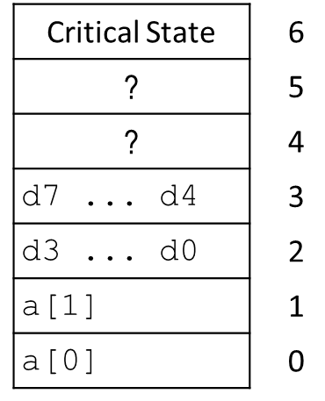
内存引用错误 (2/3)
typedef struct {
int a[2];
double d;
} struct_t;
fun(0) → 3.14
fun(1) → 3.14
fun(2) → 3.1399998664856
fun(3) → 2.00000061035156
fun(4) → 3.14
fun(6) → segmentation fault
Explanation:
Location accessed by fun(i)
struct_t
Notes:
Fun(0)→ d[0] = 3.14; a[0], a[1]; a[0]=1073741824; 返回 d[0]=3.14;
Fun(1)→ d[0] = 3.14; a[0], a[1]; a[1]=1073741824; 返回 d[0]=3.14;
Fun(2)→ d[0] = 3.14; a[0], a[1]; a[2]=1073741824 (数组越界, 实际访问改动的是d3…d0); 返回 d[0]=3.1399998664856 (d7…d4未改动, 所以返回值接近3.14);
Fun(3)→ d[0] = 3.14; a[0], a[1]; a[3]=1073741824 (数组越界, 实际访问改动的是d7…d4); 返回 d[0]=2.00000061035156(d7…d4被改动, 所以返回值不是3.14);
Fun(4)→ d[0] = 3.14; a[0], a[1]; a[4]=1073741824 (数组越界, 且访问栈顶0地址的saved state, 发生段错误); 返回 d[0]=3.14;

Slide 35
内存引用错误 (3/3)
C 和 C++ 并没有提供对此类错误的防范机制，比如：
数组越界错误
指针错误
滥用 malloc/free 函数
应对措施
用其他语言编程，例如 Java, Ruby, Python, ML
使用工具来检测此类内存错误

Slide 36
问题4：算法性能分析结果 ≠ 实际程序性能 There’s more to performance than asymptotic complexity
代码写的好坏与否，可能导致程序性能的数量级差别
程序性能优化有多个层面
算法，数据表达，过程，循环
只有理解了系统实现才能做到有效优化
衡量程序性能的指标：执行时间、内存占用、能耗等。找出瓶颈（perf, DTrace等）
了解程序的编译、执行过程中的细节，如内存访问模式
例：内存访问模式影响程序性能
理解如何在不破坏代码模块性和通用性的前提下优化性能
Notes:
事实四：理论算法性能（复杂度）分析 不等于 实际算法性能
书中第一章
http://www.cppblog.com/xuyuan77/archive/2008/07/04/55372.html
程序是如何编译
程序的编译过程如下图所示，分为预处理、编译、汇编、链接等几个阶段。
预处理：预处理相当于根据预处理命令组装成新的C程序，不过常以i为扩展名。 编译： 将得到的i文件翻译成汇编代码。s文件。 汇编： 将汇编文件翻译成机器指令，并打包成可重定位目标程序的O文件。该文件是二进制文件，字节编码是机器指令。 链接： 将引用的其他O文件并入到我们程序所在的o文件中，处理得到最终的可执行文件。
程序执行 我们已经讨论了可执行文件产生的过程。接下来讨论可执行文件执行的过程。从上面途中的彩色线条可以清晰的看到这个过程，我们简单的把它分为6步。 1.shell程序执行指令，等待用户输入，这里我们输入“hello”。 2.shell程序将字符逐一读到寄存器中 3.再从寄存器取出放到主存中 4.当我们敲入回车时，shell程序得知输入结束，将hello目标文件的代码和数据拷贝到主存，从而加载hello文件数据包括最终被输出的字符串“hello，world\n”.利用了DMA访问技术，数据可不经CPU直接到主存 5.执行主程序中的机器语言指令，将“hello，world\n”串的字节从主存拷贝到寄存器堆。 6.从寄存器中把文件拷贝到显示设备。
怎样衡量程序性能：最重要时间，比如排序算法，大规模数据查找算法，等等。还有其他标准，比如内存占用，能耗，等。

Slide 37
内存性能影响程序性能
void copyij (int src[2048][2048],
int dst[2048][2048])
{
int i,j;
for (i = 0; i < 2048; i++)
for (j = 0; j < 2048; j++)
dst[i][j] = src[i][j];
}
void copyji (int src[2048][2048],
int dst[2048][2048])
{
int i,j;
for (j = 0; j < 2048; j++)
for (i = 0; i < 2048; i++)
dst[i][j] = src[i][j];
}
4.3ms 81.8ms
2.0 GHz Intel Core i7 Haswell
内存是分层组织的
程序性能取决于内存访问模式
例如：如何访问内存中的二维数组、多维数组
Notes:
双重循环顺序交换
算法复杂度，交换前后性能不变
但是，可能导致实际性能（程序执行速度）21倍的差距
a[10][10] layed out as: a[0][0] a[0][1] ... a[0][9] a[1][0] ... a[1][9] ..... a[9][0] ... a[9][9]
Copyij accesses memory in linear fashion, Copyji in strided. Bad locality and Bad point on memory mountain.
Dell 台式机，Pentium 4 2GHz machine. How long does it take?行优先访问Answer ~33ms，列优先访问~770ms total。
行优先访问，比列优先访问快 >20 倍
Dell 台式机，I3 core, 4GB 内存, 3.1GHz
11-28 ms = 17ms
11-93 ms = 82ms
行优先访问，比列优先访问快 5倍

Slide 38
为什么性能有这些差别
copyij
copyji

Slide 39
你在想什么？
看了前面的举例，你的感觉是什么呢？
计算机好像不可靠
程序执行结果不仅依赖于高级语言语法和语义，还与其他好多方面有关
本来以为学学编程和计算机基本原理就能当程序员，没想到还挺复杂的，并不是那么简单
感觉要把很多概念和知识联系起来才能理解程序的执行结果
从机器角度来说，它永远对！你的感觉不可靠！
一点不错！理解程序的执行结果要从系统层面考虑！
学完本年度的课程就会对计算机系统有清晰的认识，以后再学其他相关课程就容易多了。
你说对了！把许多概念和知识联系起来就是 “系统思维”。
即：站在“计算机系统”的角度考虑问题！

Slide 40
目录
课程基本信息
课程学习动机
有趣的四个现实
人工智能与系统
计算机系统概述

Slide 41
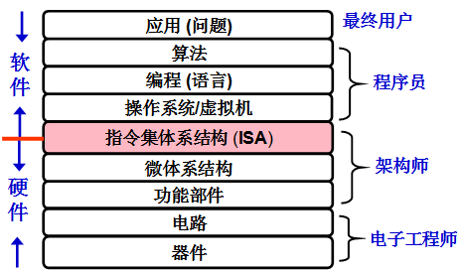
什么是计算机系统？
程序执行结果
不仅取决于
算法、程序编写
而且取决于
语言处理系统
操作系统
ISA
微体系结构
计算机系统抽象层的转换
不同计算机课程处于不同层次
必须将各层次关联起来解决问题

Slide 42
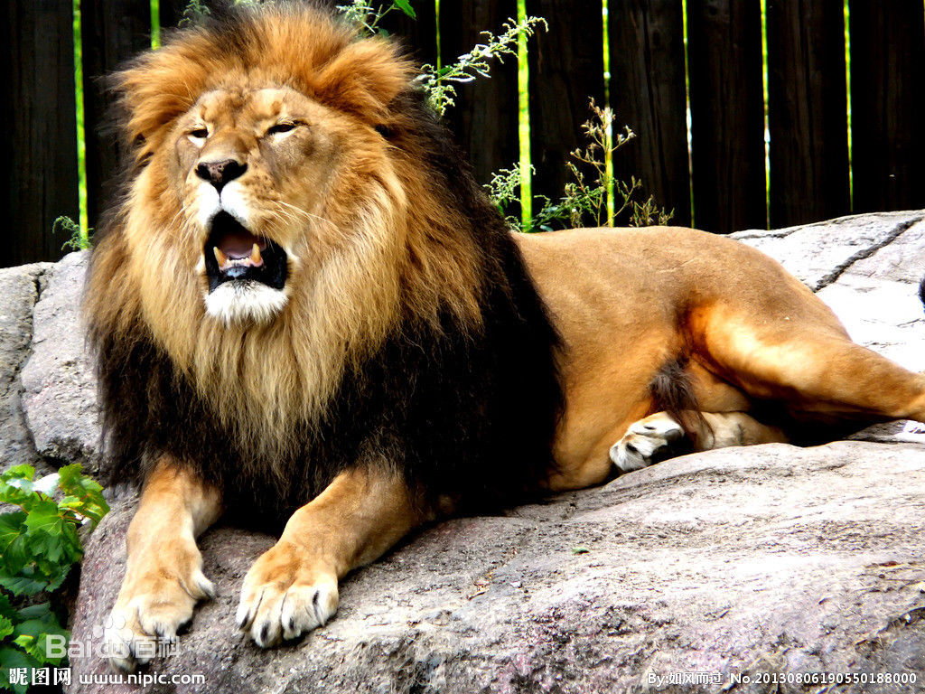
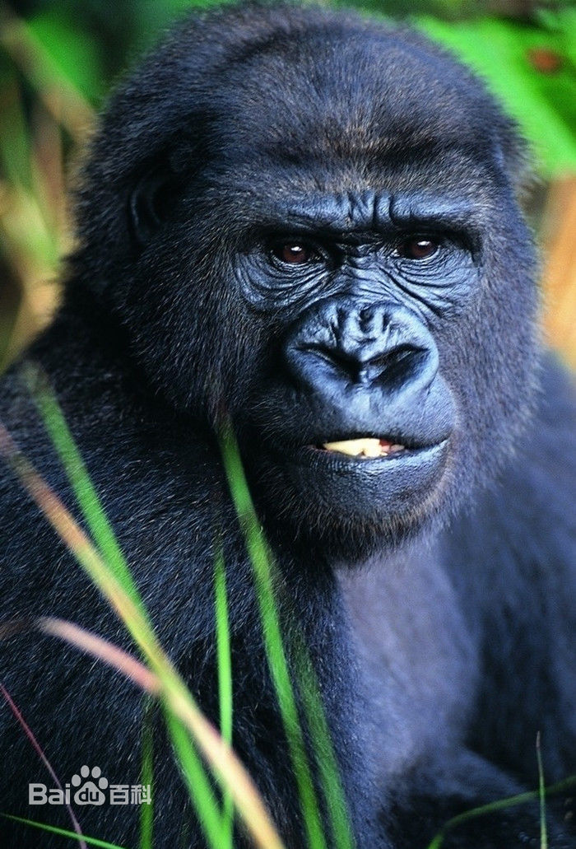
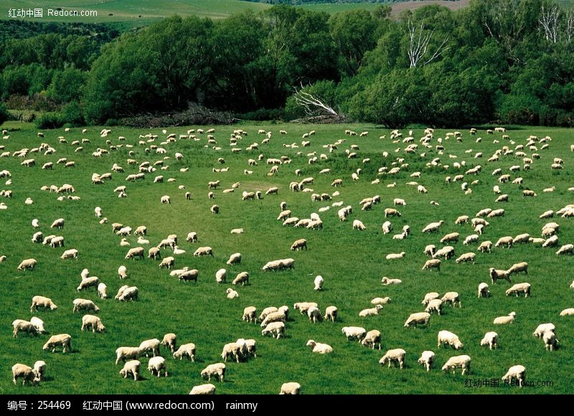
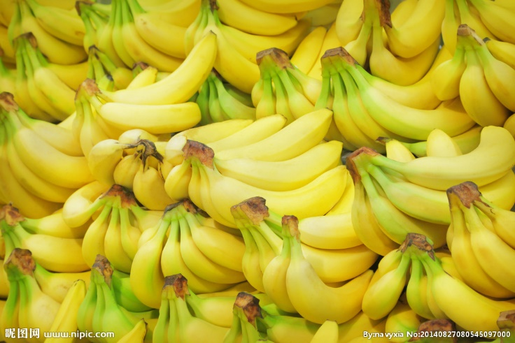
指令系统体系结构
指令
系统
体系
结构
攻城狮(工程师)
程序猿(员)

Slide 43
单选题
1分
计算机系统中，从上层应用到底层实现具体的顺序是什么？
A
应用（问题）->算法->操作系统->编程语言->指令集体系结构->微体系结构->硬件
B
应用（问题）->算法->编程语言->操作系统->指令集体系结构->微体系结构->硬件
C
应用（问题）->编程语言->算法->操作系统->指令集体系结构->微体系结构->硬件
D
应用（问题）->编程语言->算法->操作系统->指令集体系结构->微体系结构->硬件
提交

Slide 44
单选题
1分
有没有乘法指令是指令系统体系结构（ISA）考虑的问题，如何实现乘法指令是微体系结构要考虑的问题
A
√
B
×
提交

Slide 45
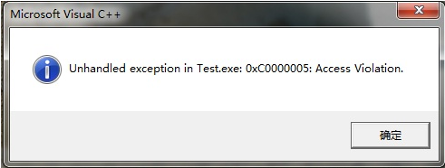
课程内容概要
/*---sum.c---*/
int sum(int a[ ], unsigned len)
{
int i，sum = 0;
for (i = 0; i <= len–1; i++)
sum += a[i];
return sum;
}
数据的表示
数据的运算
各类语句的转换与表示(指令)
各类复杂数据类型的转换表示
过程（函数）调用的转换表示
/*---main.c---*/
int main()
{
int a[1]={100};
int sum; sum=sum(a,0);
printf(“%d”,sum);
}
程序执行（存储器访问）

Slide 46
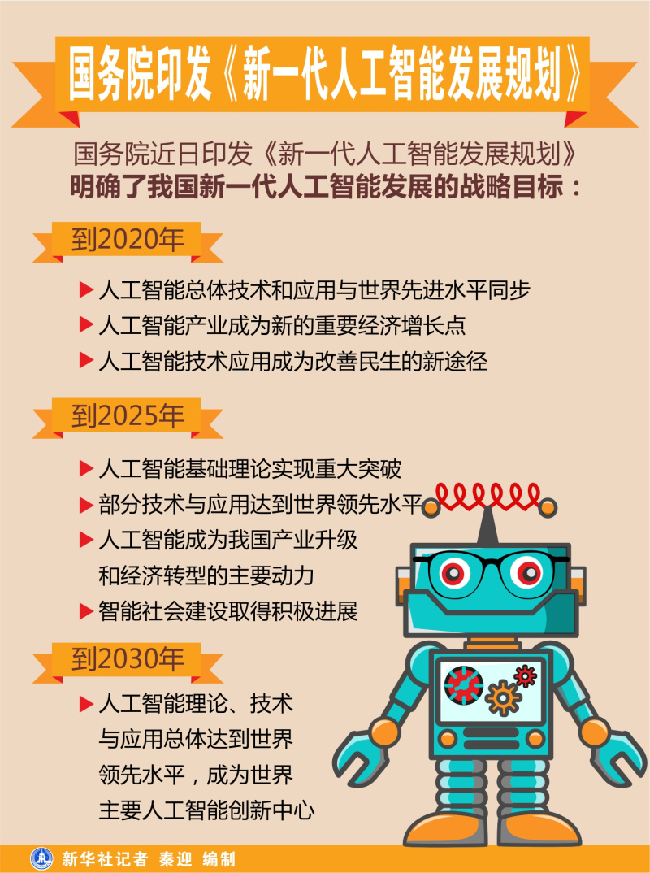

我国的新一代人工智能发展规划
国务院关于印发
新一代人工智能发展规划的通知
国发[2017]35号
各省、自治区、直辖市人民政府，国务院各部委、各直属机构，
现将《新一代人工智能发展规划》印发给你们，请认真贯彻执行。
国务院
2017年7月8日
国际先进
部分领先
总体领先
新一代人工智能布局示意图

Slide 47
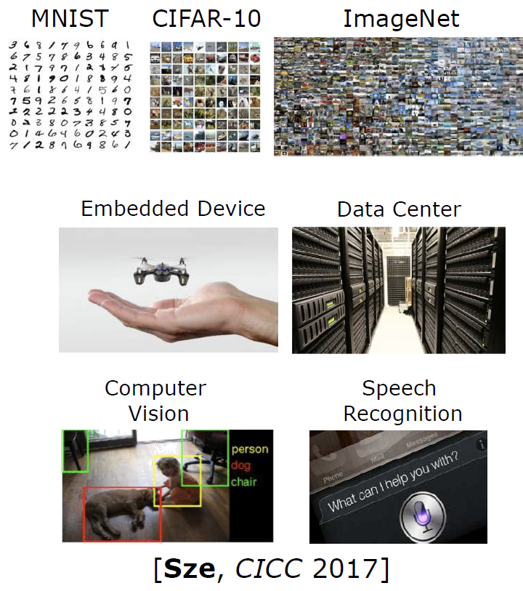
我们应该关注哪些指标？
精度
结果的质量
吞吐量
海量数据的分析
实时处理性能（视频30fps）
延迟
交互系统（如自动驾驶）
能耗
嵌入式设备电池供电
数据中心冷却问题
硬件成本
￥￥＄ ＄

Slide 48
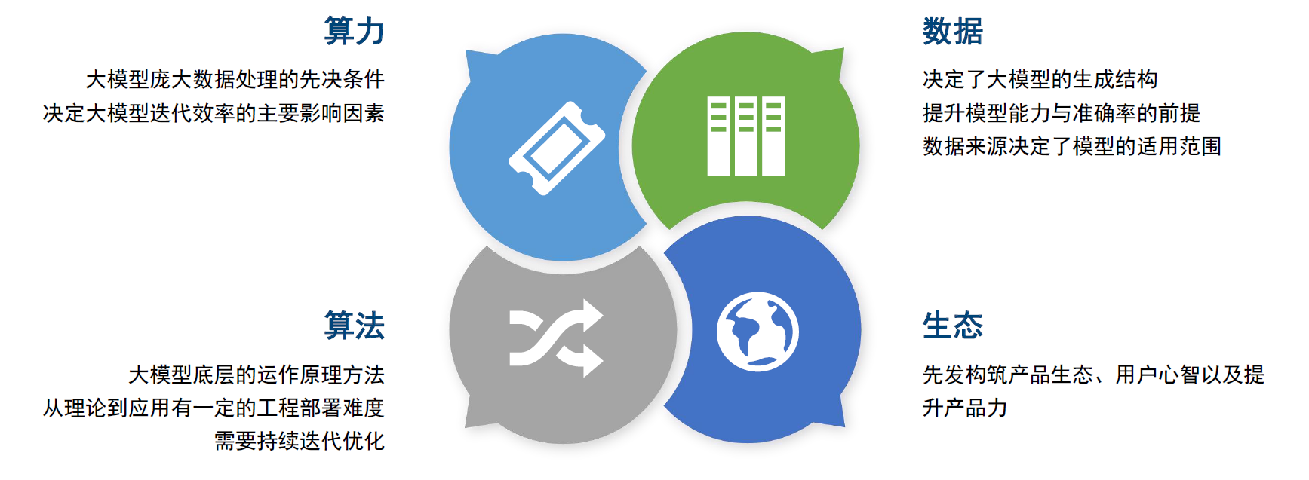

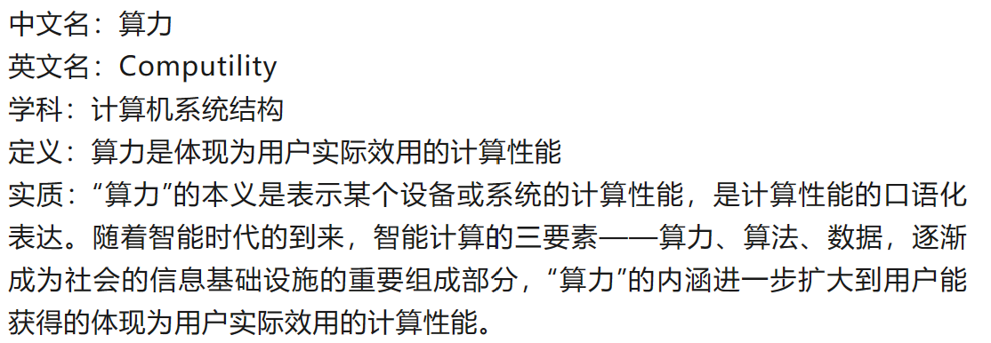
大模型的三驾马车
算力已经成为科技创新和发展的重要支柱，算力经济成为数字经济社会的重要支柱，算力的规模也正在成为衡量一个国家经济增长幅度的一个重要指标。
算力
算法
数据
决定了大模型的生成结构
提升模型能力与准确度的前提
数据来源决定了模型的适用范围
大模型底层的运作原理方法
从理论到应用有工程部属难度
需要持续迭代优化

Slide 49
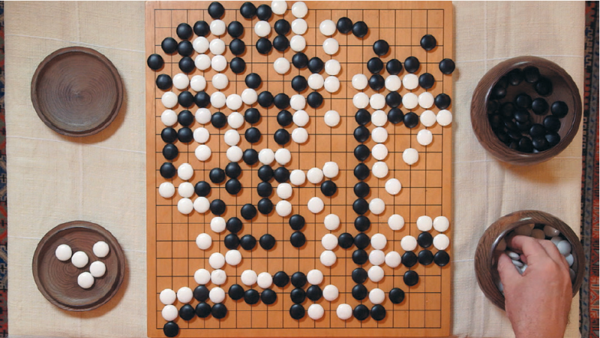
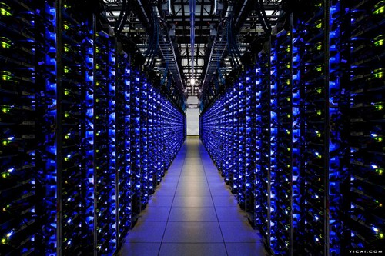
AI的算力需求
和李世石下一盘围棋电费数千美元的AlphaGo
1.6万个CPU核学一周识别猫脸的谷歌大脑
今年1月平均每天约有1300万独立访客使用ChatGPT，对应芯片需求为3万多片英伟达A100GPU，初始投入成本约为8亿美元，每日电费在5万美元左右。
GPT-3训练一次的成本约为140万美元，对于一些更大的LLM模型，训练成本介于200万美元至1200万美元之间。

Slide 50
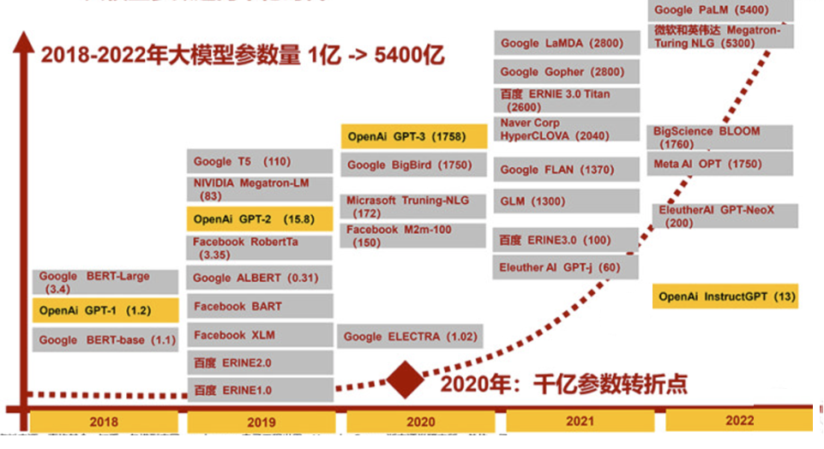
大模型迈向千亿时代

Slide 51
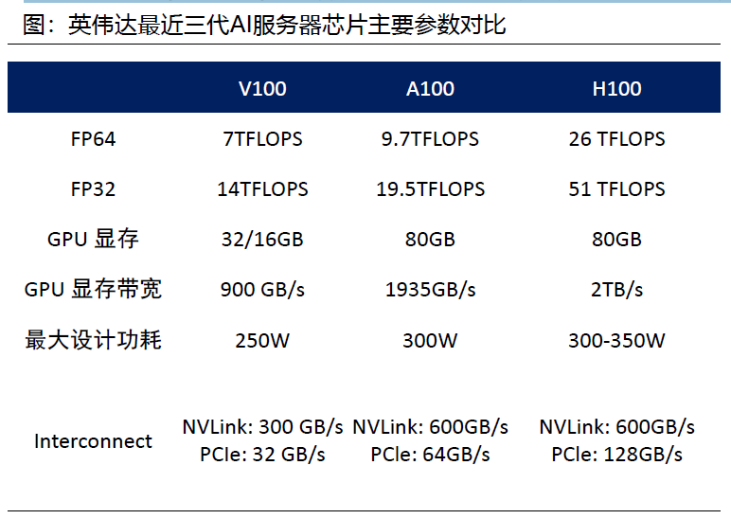
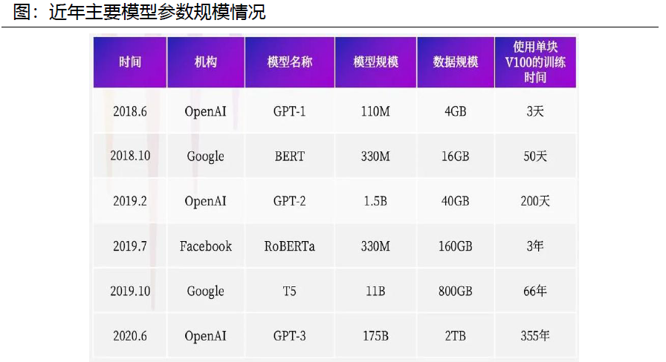
算力已经成为瓶颈
黄仁勋在2023年2月财报会中表示“过去十年，通过提出新处理器、新系统、新互连、新框架和算法，并与数据科学家、AI 研究人员合作开发新模型，已使大语言模型的处理速度提高了100万倍。”
大规模深度学习模型的参数和数据量大幅提升，庞大的模型如果没有先进算力基础，训练耗时和成本将成为不可承受之重。

Slide 52
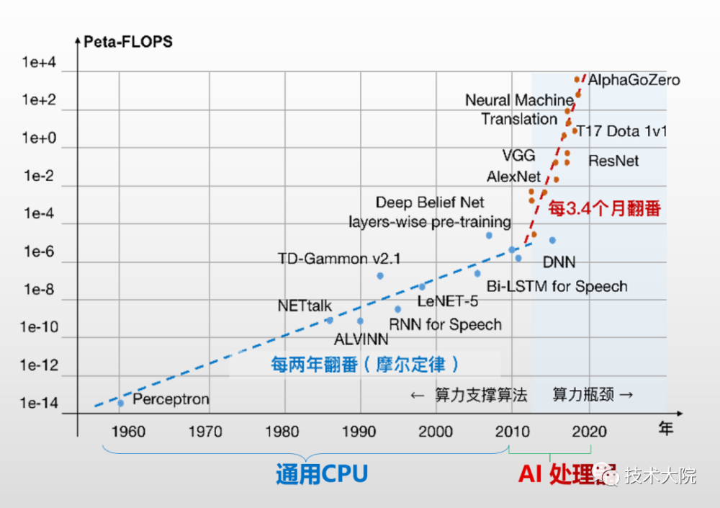
算力已经成为瓶颈
算力需求每3.4个月翻番
AI处理器

Slide 53
算力的理想与现实
理想
现实

Slide 54
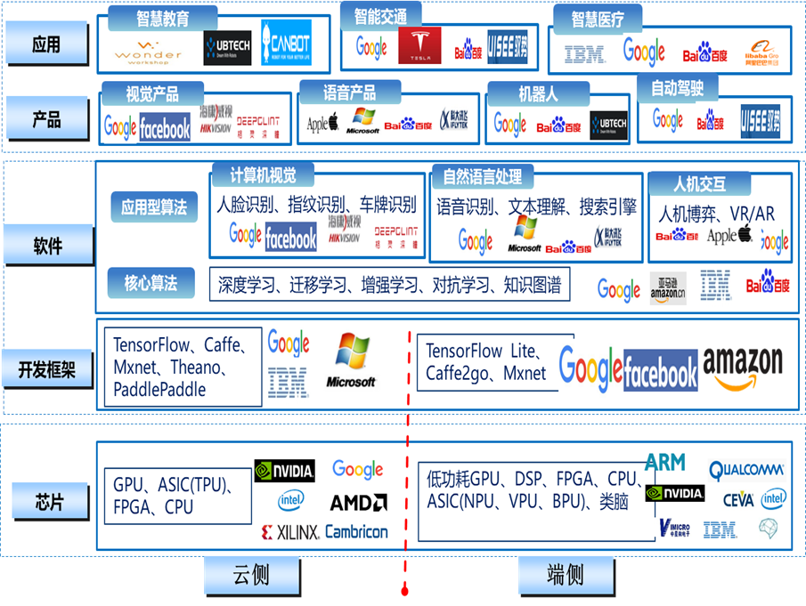
人工智能技术分层
应用层
算法层
系统层
芯片层
Notes:
越是人工智能上层（算法层、应用层）的研究，我国研究者对世界做出的贡献越多；
越是底层（系统层、芯片层），我国研究者的贡献越少。

Slide 55
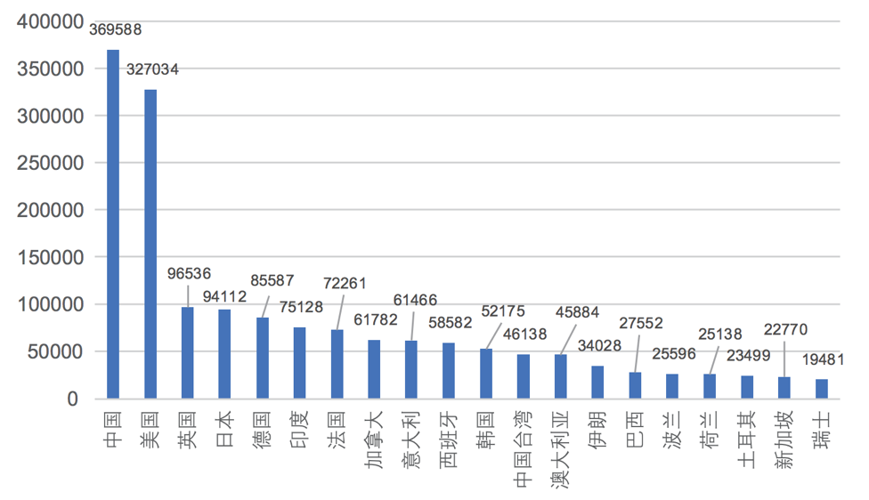
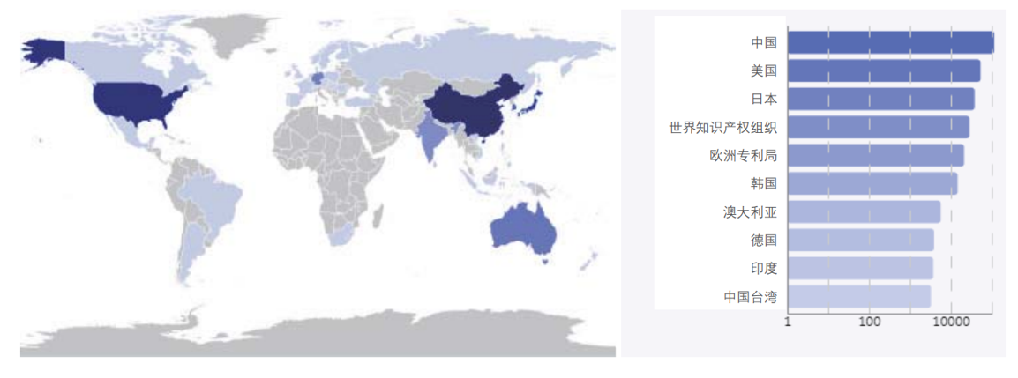
中美人工智能竞争态势分析
我国人工智能关键应用技术方面与美国同处前沿行列
论文
专利
数据来自《中国人工智能发展报告2018》
我国人工智能论文总量世界第一，与美国同处于第一梯队，且遥遥领先其他国家
我国已经成为全球人工智能专利布局最多的国家，数量略微领先于美国

Slide 56
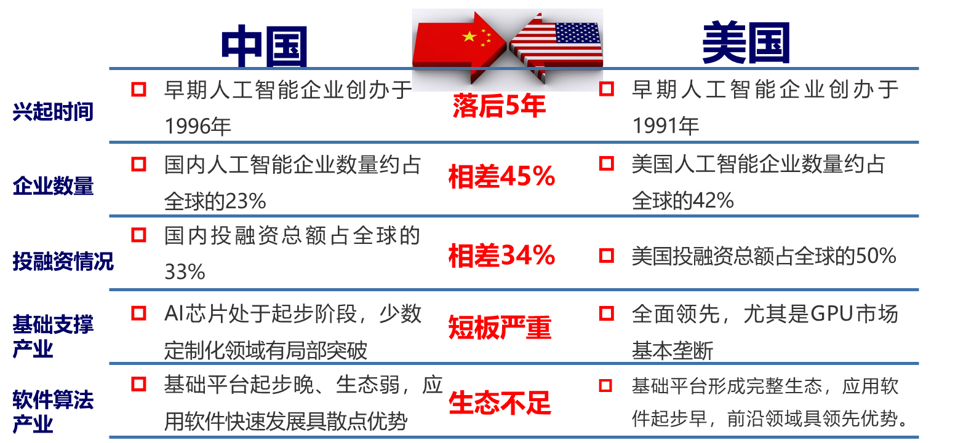
中美人工智能竞争态势分析
我国人工智能产业发展潜力被国际公认与美国相当，但中美差距仍不乐观。
应用层
算法层
系统层
芯片层
人工智能底层科技的缺失可能使得我国智能产业成为空中楼阁

Slide 57
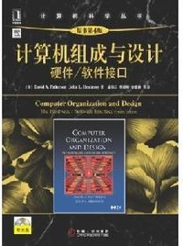
业界在系统方面的投入
谷歌是世界上最大的AI算法研究团队，然而
谷歌董事长Jonh Hennssy是计算机系统结构科学家，图领奖得主。同David Patterson共同创建RISC架构和经典MIPS，RISC V处理器
谷歌AI的总领导Jeff Dean 是计算机系统结构研究者（Map Reduce）
谷歌最令人瞩目的三个进展都是系统(TensorFlow,AlphaGo,TPU),而不仅仅
是某个特定算法，算法是系统的一个
环节

Slide 58
CS294: AI for Systems and Systems for AI
https://ucbrise.github.io/cs294-ai-sys-sp19/
Convolutional Neural Network Architectures
More Neural Network Architectures
Deep Learning Frameworks
RL Systems & Algorithms
Application: Data Structure and Algorithms
Distributed Systems for ML
Hyperparameter search
Auto ML & Neural Architecture Search
Autonomous Vehicles
Deep Learning Compilers
Distributed Deep Learning

Slide 59
智能计算系统
人大2023年春季开课
国科大、中科大、北大，北航
全栈贯通

Slide 60
注意学习长效的知识
计算机软硬件系统的具体实现不断变化
但是背后的有很多知识和观点是长期稳定的
采用类似原理的系统，运行的性能是差不多的
例子：
各种Cache加速；
以存代算、以算代存；
冗余来提高可用性、可靠性；
Leader-Follower保持数据一致性

Slide 61
学做系统架构师/设计者
学生很少有机会设计和构造一个复杂系统
成本太高（CPU、OS、编译器）
没有积累和经验，也很难设计出好的系统
Case-by-case的学习方式，参考经典系统
操作系统
文件系统
CPU
分布式系统
开源项目

Slide 62
学习方法
理解（听课/阅读教材和参考资料）
练习（习题/程序段）
实验
不是一门轻松的课程，但是本科阶段最有用的少数几门课程之一

Slide 63
目录
课程基本信息
课程学习动机
有趣的四个现实
人工智能与系统
计算机系统概述

Slide 64
从高级语言到硬件执行
例子：最简单的C语言程序
#include <stdio.h>
int main() {
printf(“hello, world!\n”);
}

Slide 65
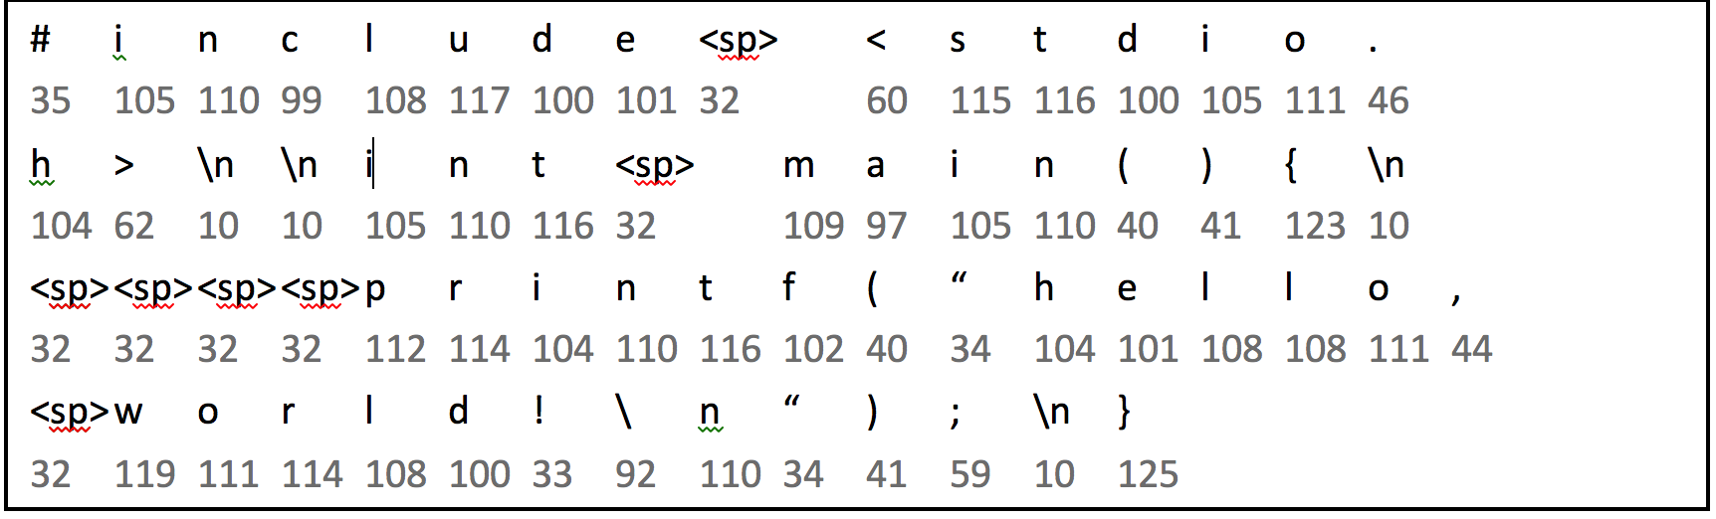
从高级语言到硬件执行
信息的存储和传输格式
hello.c是文本文件，其中的字符在计算机中是以ASCII码的形式来表示的，每个字符用一个0~255的数字来表示，在计算机中占用一个字节（每个字节固定为8个二进制位）

Slide 66
从高级语言到硬件执行
计算机中其他的文件基本都是二进制文件，即直接用二进制的0、1串来表示信息
包括磁盘文件、存储器中的程序、存储器中存放的用户数据，以及网络上传输的数据
可执行程序文件中，若干个二进制字节可能对应某一条计算机硬件可以识别的指令，指挥计算机硬件执行某些操作
./hello运行程序之前发生了什么？

Slide 67
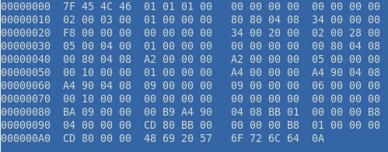
Hello world程序：从C语言到机器语言
标准输入输出函数库
#include <stdio.h>
int main ( )
{
printf ( “hello, world\n” ) ;
return 0;
}
C语言
函数printf在标准输入输出函数库中定义
.data
msg: db “hello, world",10
len: equ $-msg
…
main:
mov edx,len
mov ecx,msg
mov ebx,1
mov eax,4
…
汇编语言
机器语言

Slide 68
2. 从高级语言源代码到可执行程序文件
高级语言
源程序
helloworld.c
Pre-processor
预处理器(#开头）
编译过程
helloworld.i
高级语言
程序
Compiler 编译器
helloworld.s
汇编语言
中间代码
Assembler 汇编器
helloworld.o
printf.o
反汇编
目标文件
（机器语言）
库文件
（机器语言）
Linker 链接器
helloworld.exe
可执行文件
（机器语言）
汇编过程
Notes:
链接的作用可适当展开说明
*注：中间代码可以使用汇编语言，也可以使用其它格式

Slide 69
单选题
1分
下列关于高级语言的描述错误的是：
A
高级语言与具体的计算机结构无关
B
一条高级语言的语句会对应很多条机器语言语句
C
高级语言程序必须被翻译成机器语言才能被执行
D
高级语言程序只要转换成机器级目标代码就能执行
提交

Slide 70
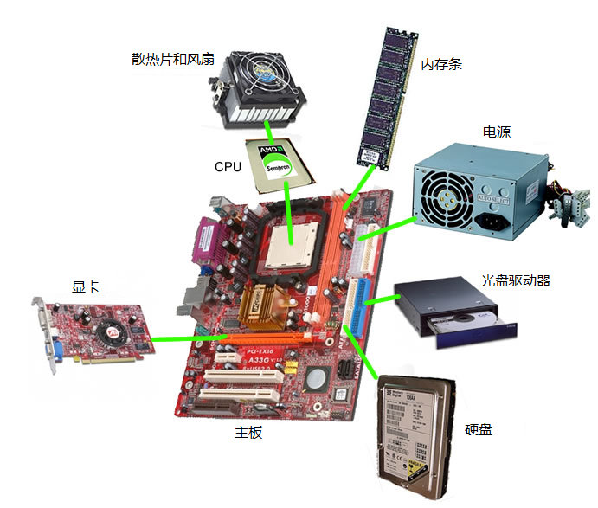
从高级语言到硬件执行
计算机的主要硬件结构

Slide 71
从高级语言到硬件执行
1) CPU是计算机的核心部件，是解释或执行存储在主存储器中指令的引擎
2) 主存储器是一个临时存储设备，也常被称为内存，存储数据和指令
3) 磁盘是一种相对慢速的存储设备，但是容量大，价格便宜，而且断掉之后所存储内容不会消失
4) 总线是连接各个设备的通道，负责在各个设备之间传输数据
CPU与北桥芯片的之间的总线被称为系统总线或前端总线
主存储器与北桥芯片之前的总线被称为存储器总线

Slide 72
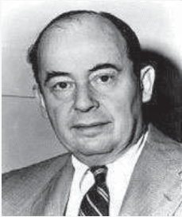
现代电子计算机之父：冯∙诺依曼
美籍匈牙利数学家
1926年，获匈牙利布达佩斯大学数学博士
1931年，成为普林斯顿大学终身教授
1933年，转入普林斯顿高等研究院，与爱因斯坦等人成为该院最初的四位教授之一
1944年，参加原子弹的研究工作
1951~1953， 任美国数学会主席
1954年，任美国原子能委员会委员
约翰·冯·诺依曼
John Von Neumann
1903~1957
Notes:
寻找具有强大计算能力的设备

Slide 73
冯∙诺依曼结构
①计算机应由运算器，控制器，存储器，输入设备和输出设备
共5个部分组成
②程序和数据均以二进制形式存放在存储器中，存放位置由存储器地址指定
③计算机在工作时自动从存储器中取指令加以执行
状态
运算器
命令
数据
输出
结果
程序和输入数据
输入设备
存储器
输出设备
地址
指令
控制器
Notes:
直接深入到计算机的内容会让人有些迷惘，我们通过一个餐馆的小故事来了解冯诺伊曼计算机的结构和如何运转

Slide 74





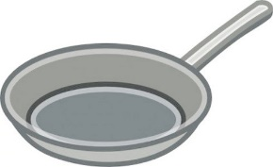
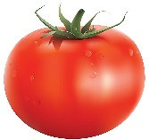
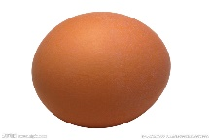
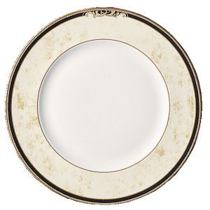
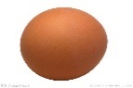
计算机的硬件
下一任务单位置
餐馆—计算机
任务
（指令）
当前任务单
IR
PC
1
主存
CPU
1
2
3
4
5
6
7
8
控制器
9
10
11
12
运算器
13
14
15
16
A
B
食材
（数据）
寄存器
Notes:
Cpu就是厨房
主存就是仓库，仓库货架就是主存的存储单元，每个单元编号相当于地址，货架食品相当于主存的内容
主存中存放指令和数据，对于餐馆就是厨师做菜的任务和材料
厨房中承担主要控制任务的是厨师，运算器是厨具
厨师记性不好，身边要写下一张任务单的位置。任务单取回后随时查看
做完菜不能用锅给客人，需要盘子

Slide 75
第一步：取任务单
餐馆—计算机
IR
PC
需要第1格任务
CPU
2
1
主存
1
2
3
4
控制器
5
6
7
8
9
10
11
12
运算器
13
14
15
16
A
B
寄存器
Notes:
计算机运转的核心内容是执行指令
看看冯诺伊曼结构的餐馆如何运行的？
向主存放请求，这里就是根据PC确定。
主存并不仅是简单的货架，有控制逻辑
用完PC要更新一下，等执行完这个任务就继续执行下一个任务了

Slide 76
①取第9格食材
②取寄存器A食材
③ 炒一分钟
④存放到寄存器A
第二步：分析任务
制作方法：炒
原料位置：寄存器A和主存第9格
结果存放：寄存器A
餐馆—计算机
IR
PC
CPU
2
1
主存
1
2
3
4
控制器
5
6
7
8
9
10
11
12
运算器
13
14
15
16
A
B
寄存器
Notes:
分析任务单：方法，原料，结果

Slide 77
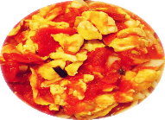

①取第9格食材
②取寄存器A食材
③ 炒一分钟
④存放到寄存器A
第三步：执行任务
餐馆—计算机
IR
PC
需要第9格材料
CPU
2
1
主存
1
2
3
4
控制器
5
6
7
8
9
10
11
12
运算器
13
14
15
16
A
B
寄存器
Notes:
向主存发出请求，
主存响应送回，放入运算器
第二步取第二个，在厨师身边，很快就可以拿到
厨师给运算器控制信号，进行运算，经过短暂的运算完成

Slide 78
第四步：保存结果
餐馆—计算机
IR
PC
CPU
2
1
主存
1
2
3
4
控制器
5
6
7
8
9
10
11
12
运算器
13
14
15
16
A
B
寄存器
Notes:
运算结果还在运算器，根据运行结果要求，结果应该存在A寄存器上
完成执行指令的全部过程
做完这条，根据PC下一张任务单的位置，继续取指，译码，执行，写回
不断的重复，计算机就自动运行起来了

Slide 79
计算机是如何工作的？
类似“存储程序”工作方式
做菜前
原材料（数据）和菜谱（指令）都按序放在厨房外的架子（存储器）上， 每个架子有编号（存储单元地址）。
菜谱上信息：原料位置、做法、做好的菜放在哪里等
例如，把10、11号架上的原料一起炒，并装入3号盘
然后，告诉厨师从第5个架上（起始PC=5）指定菜谱开始做
开始做菜
第一步：从5号架上取菜谱（根据PC取指令）同时算出下一菜谱所在架子号6=5+1（修改PC的值）
第二步：看菜谱（指令译码）
第三步：从架上或盘中取原材料（取操作数）
第四步：洗、切、炒等具体操作（指令执行）
第五步：装盘或直接送桌（回写结果）
继续做下一道菜（执行下一条指令）

Slide 80
计算机是如何工作的？
程序由指令组成（菜单由菜谱组成）
程序在执行前
数据和指令事先存放在存储器中，每条指令和每个数据都有地址，指令按序存放，指令由OP、ADDR字段组成，程序起始地址置PC
（原材料和菜谱都放在厨房外的架子上， 每个架子有编号。厨师从第5个架上指定菜谱开始做）
开始执行程序
第一步：根据PC取指令（从5号架上取菜谱），同时修改PC的值（算出下一菜谱所在架子号6=5+1）
第二步：指令译码（看菜谱）
第三步：取操作数（从架上或盘中取原材料）
第四步：指令执行（洗、切、炒等具体操作）
第五步：回写结果（装盘或直接送桌）
继续执行下一条指令（继续做下一道菜）

Slide 81
从高级语言到硬件执行
计算机的主要硬件结构

Slide 82
从高级语言到硬件执行
hello world程序在计算机硬件上的执行
从键盘读入这些信息，并把它存放到主存储器中

Slide 83
从高级语言到硬件执行
hello world程序在计算机硬件上的执行
从磁盘加载可执行程序文件hello到主存储器

Slide 84
从高级语言到硬件执行
hello world程序在计算机硬件上的执行
将输出字符串从内存写到显示器

Slide 85
处理器的编程结构
处理器的编程结构的作用
便于从软件视角了解计算机系统的操作和运行
编程人员可以不必知道微处理器复杂的内部结构和引脚信号
电路结构
信号功能
电气连接
信号动作
开关特性

Slide 86
处理器的编程结构
编程人员看到的处理器的软件结构模型
处理器内部：
寄存器的功能、操作和限制
程序设计中如何使用寄存器
处理器外部：
存储器中数据如何组织
如何从存储器中取指令和数据

Slide 87
单选题
1分
关于指令和指令执行的描述错误的是？
A
指令由操作码和操作数或操作数的地址码组成
B
指令操作码通过CPU中的控制器进行译码
C
运算器运算时的操作数不可能是寄存器中的数据
D
将要执行的下一条指令的地址总是在程序计数器PC中
提交

Slide 88
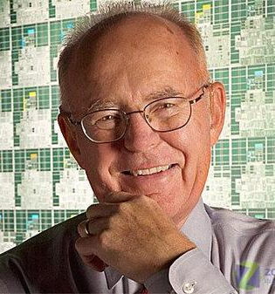
摩尔定律（Moore’s Law）
“当价格不变时，集成电路上可容纳的晶体管数目，约每隔18个月便会增加一倍，性能也将提升一倍。”
1965年，戈登·摩尔提出了摩尔定律的原型（“最低元件价格下的复杂性每年大约增加一倍”），后经多次修正
摩尔定律并非数学、物理定律，而是对发展趋势的一种分析预测
戈登·摩尔
Gordon Moore
1929~
与罗伯特·诺宜斯创建了以INTegrated ELectronics的前缀组成的“Intel” 公司
Notes:
1965年4月19日，时任仙童半导体公司研究开发实验室主任的摩尔应邀为《电子学》杂志35周年专刊写了一篇观察评论报告，题目是：“让集成电路填满更多的元件”。摩尔应这家杂志的要求对未来十年间半导体元件工业的发展趋势作出预言。他的原话是这样说的："最低元件价格下的复杂性每年大约增加一倍。可以确信，短期内这一增长率会继续保持。即便不是有所加快的话。而在更长时期内的增长率应是略有波动，尽管役有充分的理由来证明，这一增长率至少在未来十年内几乎维持为一个常数。"这就是后来被人称为"摩尔定律"的最初原型。
创办起源
1955年，“晶体管之父”威廉·肖克利离开贝尔实验室，创建肖克利半导体实验室，并吸引了许多有才华的年轻科学家加入。但很快，肖克利的管理方法和怪异行为引起员工的不满。其中，被肖克利称为“八叛逆”的罗伯特·诺宜斯、高登·摩尔、朱利亚斯·布兰克、尤金·克莱尔、金·赫尔尼、杰·拉斯特、谢尔顿·罗伯茨和维克多·格里尼克联合辞职，并于1957年10月共同创办了仙童半導體公司。安迪·葛洛夫于1963年在高登·摩尔的邀请下加入了仙童半導體公司。
由于仙童半導體快速发展，导致内部组织管理与产品问题日益失衡。1968年7月，仙童半導體其中两位共同创办人罗伯特·诺宜斯、高登·摩尔请辞，并于同年7月16日以“集成电子”一名共同创办英特尔l公司。安迪·葛洛夫也志愿跟随高登·摩尔的脚步，成为英特尔第3位员工。
在刚创立新公司时，高登·摩尔与罗伯特·诺宜斯想要将新公司命名为“摩尔·诺宜斯”（Moore Noyce）。不过这个名称却像是“more noise”（更多的杂音），不太适合用于电子公司。于是在决定以INTegrated ELectronics的前缀组成的“Intel”之前，大约有一年的时间他们使用“NM电子”来做公司名称。不过当时Intel的品牌已经被一家连锁旅馆注册，所以当时他们就买下Intel商标才成为现今的Intel公司。[7]
http://baike.baidu.com/view/59874.html

Slide 89
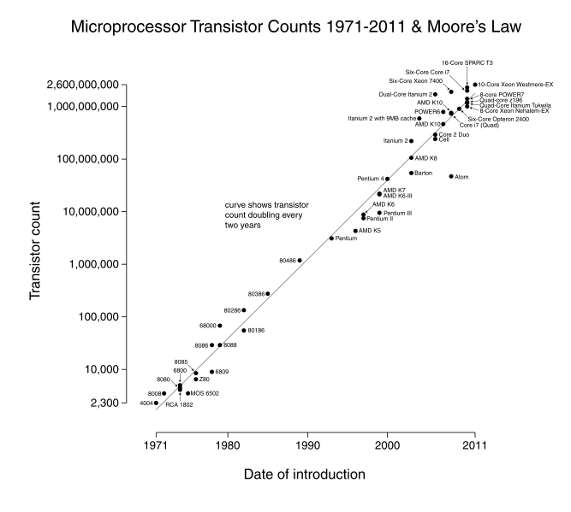
微处理器晶体管数增长曲线
16-Core SPARC T3
10-Core Xeon
超过100万倍
6-Core Core i7
Core i7
AMD K8
Pentium
Atom
不到两年翻一番
80486
80386
80286
8086
8088
40年
4004

Slide 90
阿姆达尔定律
阿姆达尔：
改变世界的25人”之一；
主持IBM360的设计工作，他提出：360应是一条向下兼容的生产线，可使软件和设备用在这一家族的每个成员身上；
量化研究方法
软硬件优化、加速
并行计算、并行编程
阿姆达尔定律（Amdahl）

Slide 91
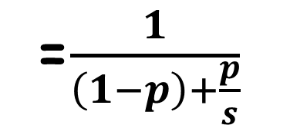
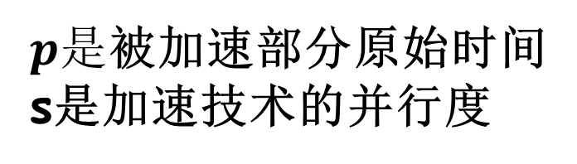
阿姆达尔定律
对计算机系统的某一部分加速的时候,该加速部分对系统整体性能的影响取决于该部分的重要性和加速程度
加速比 = 优化之前系统耗时 / 优化后系统耗时
=$\frac{1}{\left(1−p\right)+\frac{p}{s}}$
$p是$被加速部分原始时间
s是加速技术的并行度

Slide 92
单选题
1分
图形处理器中经常需要求平方根。浮点（FP）平方根的实现在性能方面有很大差异，特别是在为图形设计的处理器中，尤为明显。假设FP平方根（FPSQR）占用一项关键图形基准测试中20%的执行时间。
提议1：升级FPSQR硬件，使这一运算速度提高到原来的10倍。
提议2：让图形处理器中所有FP指令的运行速度提高到原来的1.6倍，FP指令占用该应用程序一半的执行时间。
请问两种方法哪个更好？
A
第一种好
B
第二种好
提交

Slide 93
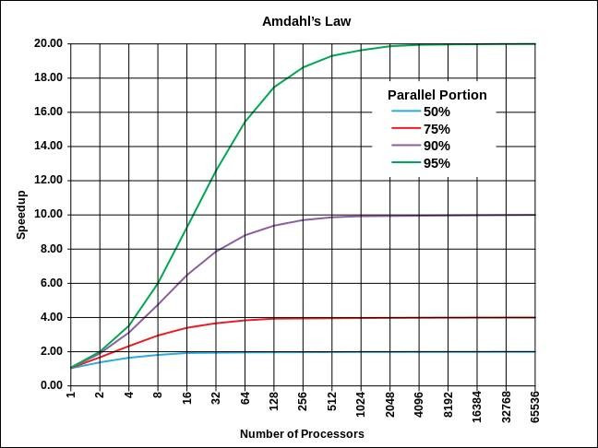
课堂练习（答案）
第二种方法要好一点

Slide 94
课后练习
阅读教材第1章
练习题1.1，1.2

